Slide 1
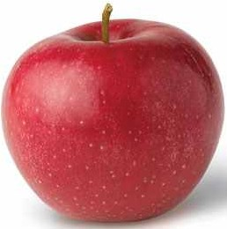
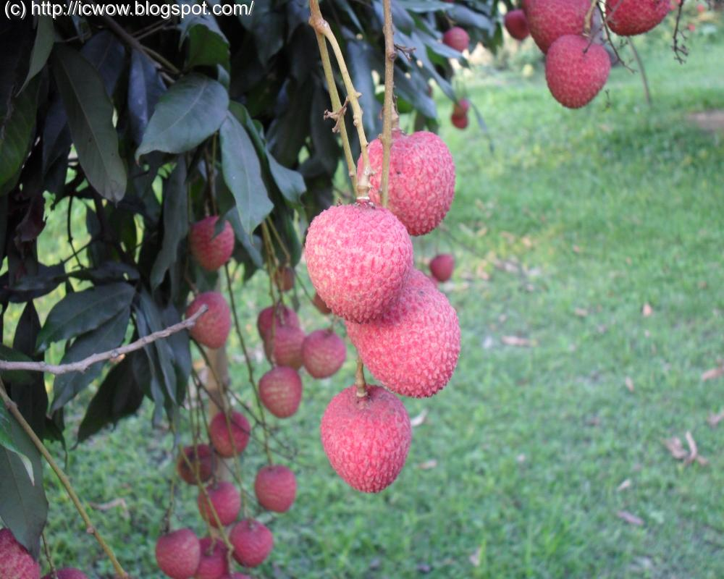
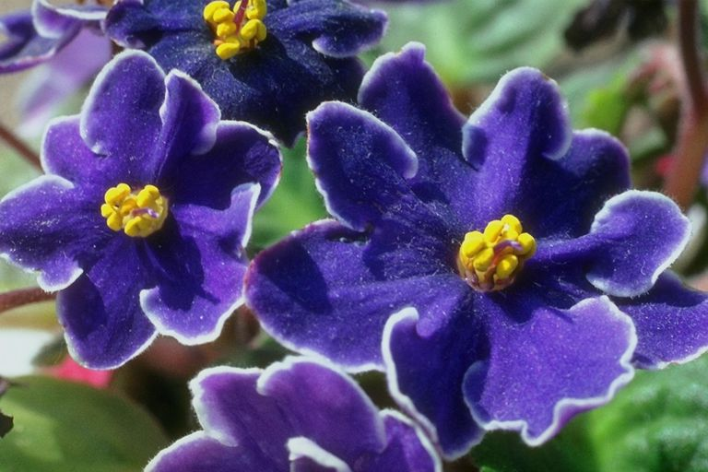
স্বাগতম

Slide 2
পরিচিতি
মোঃ সোহরাব হোসাইন,
প্রভাষক আরবি,
কামতা ডি এস ফাযিল মাদ্রাসা,
ফরিদ্গঞ্জ, চাঁদপুর।
ইনডেক্স নং- ২১০৮৯৬০
মোবাইল নং-০১৮১৫৪৪৭৩৭৭
শ্রেণি- ষষ্ঠ
বিষয়-কৃষিশিক্ষা
অধ্যায়-১ম
পাঠ-২
সময়-৪৫মিনিট
৩০/০3/২০১9
ই-মেল – muntashirsohrab77@gmail.com

Slide 3
শিখন ফল
এই পাঠ শেষে শিক্ষার্থীরা.........
১। ফসল সম্পর্কে বলতে পারবে;
২। ফসলের শ্রেণি বিভাগ নির্ণয় করতে পারবে;
৩। মৎস্য , পশু-পাখি ও বনায়ন সম্পর্কে বিস্তারিত বর্ণনা করতে পারবে।

Slide 4
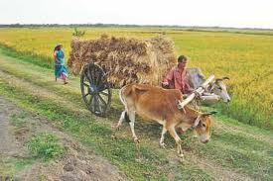
নিচের ছবিগুলো তোমরা ভালো করে দেখ……

Slide 5
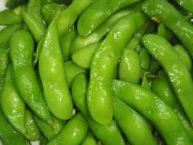
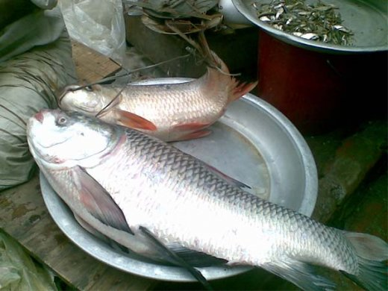
উপরের ছবিগুলোতে তোমরা কি দেখলে?

Slide 6
আজকের পাঠ………
ফসল,মৎস্য,পশু-পাখি ও বনায়ন।

Slide 7
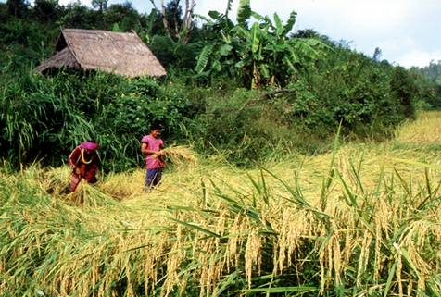
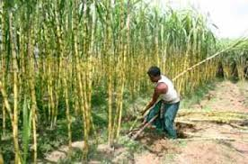
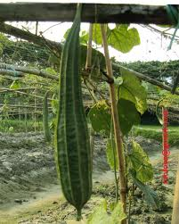
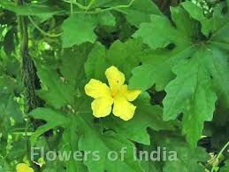

Slide 8
ফসলের প্রকারবেদ :
ফসল
মাঠ ফসল
উদ্যান ফসল

Slide 9
একক কাজ
১।ফসল বলতে কী বুঝ?
২।ফসল কত প্রকার ও কি কি?

Slide 10
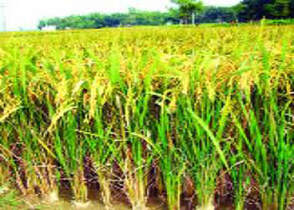
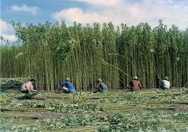
মাঠ ফসল

Slide 11
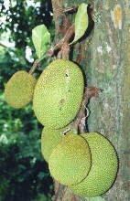
উদ্যান ফসল

Slide 12
দলীয় কাজ
দলের নাম : মাঠ
দলের নাম : উদ্যান
তোমরা উপরে যে ছবিগুলো দেখেছ, সেগুলো ব্যতিত ৫টি মাঠ ফসলের নাম লিখ।
তোমরা উপরে যে ছবিগুলো দেখেছ, সেগুলো ব্যতিত ৫টি উদ্যান ফসলের নাম লিখ।

Slide 13
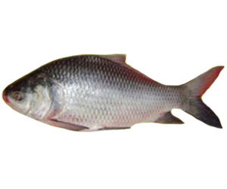
মৎস্য
শতকরা ৬০ ভাগ আমিষ,

Slide 14
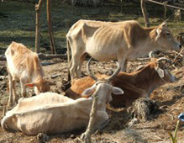
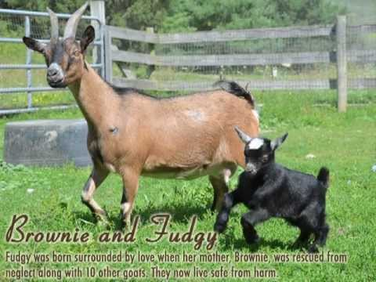
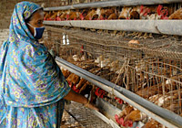
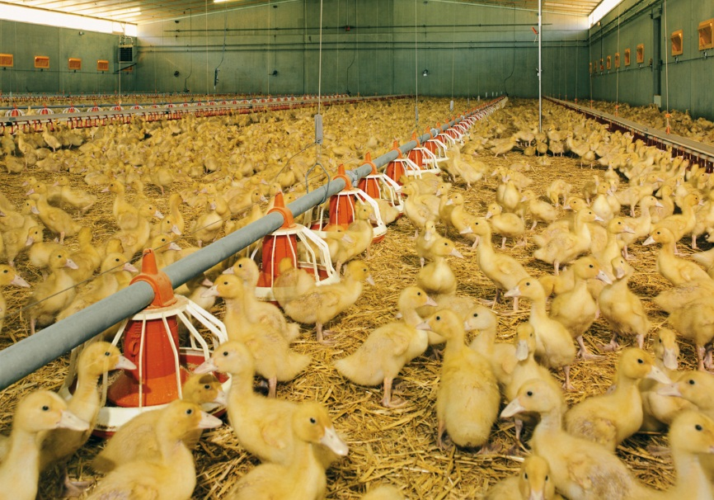
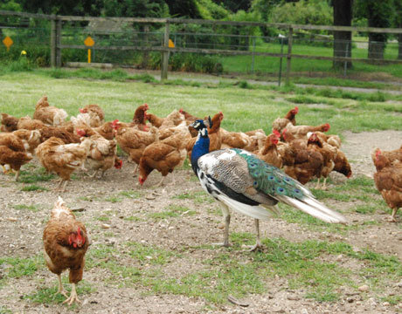
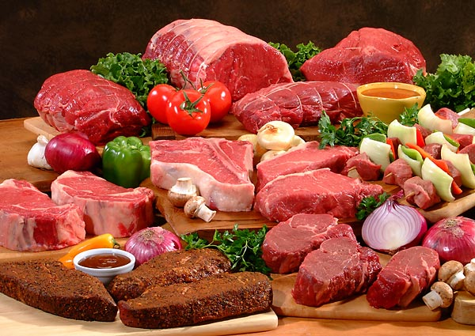
পশু-পাখি

Slide 15
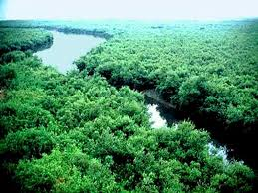
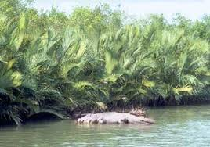
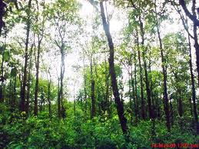
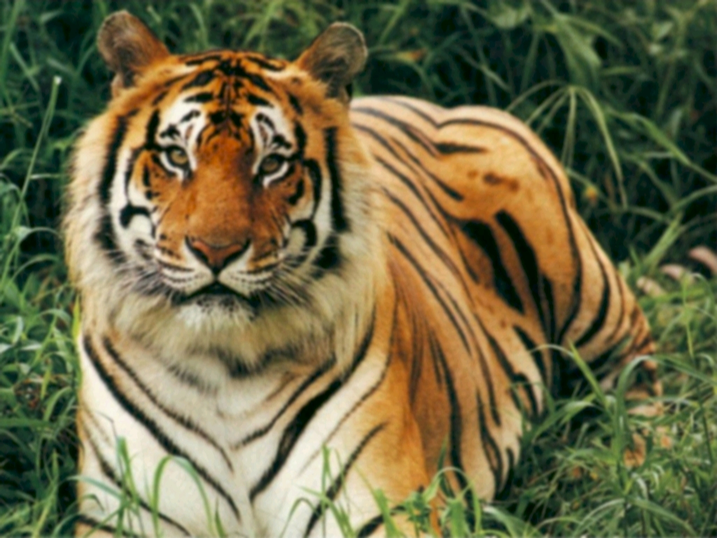
বনায়ন

Slide 16
মূল্যায়ন
১। আমিষের গুরুত্বপূর্ণ উপাদান কোনটি?
২। পশু ও পাখির মধ্যে একটি পার্থক্য বল।
৩। বনায়ন বলতে কী বুঝ?

Slide 17
কাজ
কৃষির পরিধির আলোকে তোমাদের এলাকায় উৎপাদিত
উদ্যান ফসল,মৎস,পশু-পাখি এবং বনের গাছপালার একটি তালিকা করে আনবে ।

Slide 18
ধন্যবাদ

